Slide 1
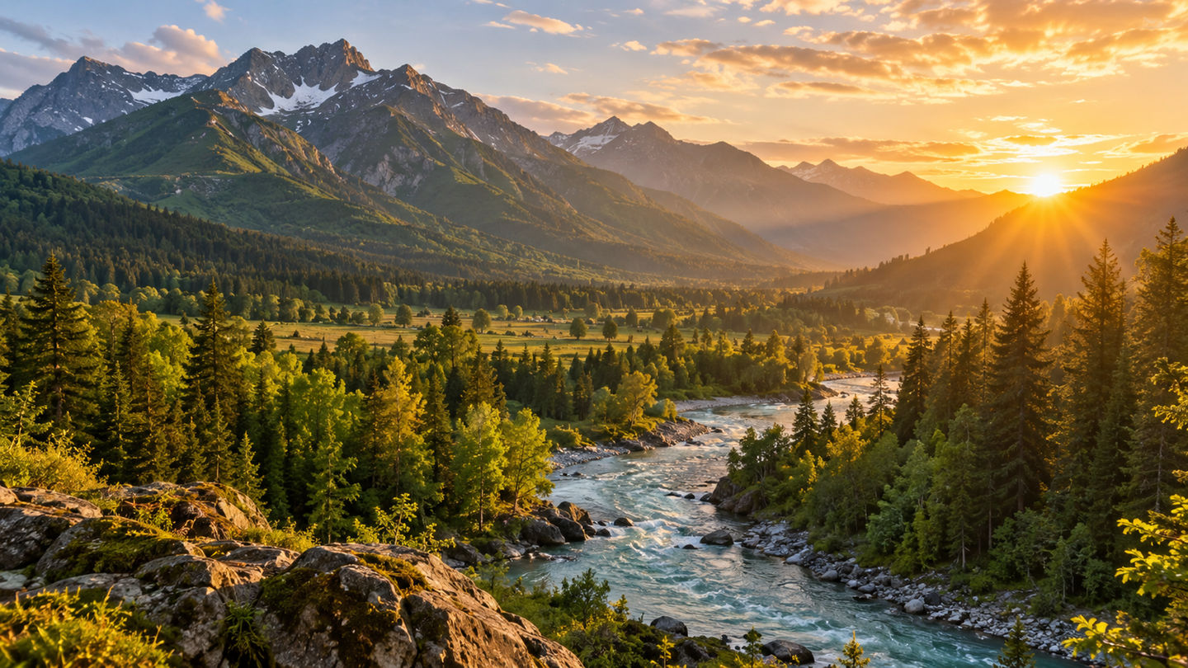
Buenos días. Tutoría. Semana 5 a 9 de octubre
El cuidado de la casa común . Cuidamos nuestro planeta
Día 12 de octubre.Día de la Virgen del Pilar

Slide 2

JORNADA 1 · La naturaleza es un regalo
CONTEMPLAR
¡Mira qué maravilla de planeta!
La naturaleza nos regala aire, agua, alimentos, belleza y lugares donde descansar. Antes de cuidar algo, necesitamos aprender a mirarlo con admiración.
Pregunta: ¿qué lugar de la naturaleza te hace sentir bien?
Buenos Días · Cuidado de la casa común · 1/15
Notes:
Orientación para el profesor/a:
La naturaleza nos regala aire, agua, alimentos, belleza y lugares donde descansar. Antes de cuidar algo, necesitamos aprender a mirarlo con admiración.
Pregunta o compromiso para dialogar: Pregunta: ¿qué lugar de la naturaleza te hace sentir bien?
Diapositiva 1 de 15.

Slide 3
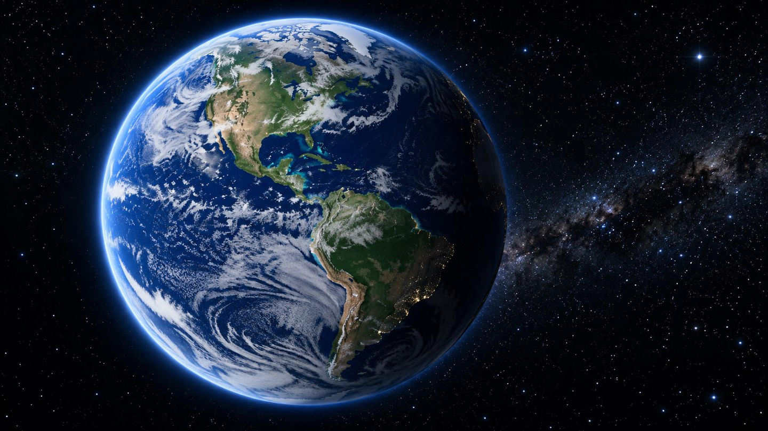
JORNADA 1 · La naturaleza es un regalo
CASA COMÚN
La Tierra es nuestra casa común
No vivimos solos: compartimos un mismo hogar con otras personas, animales, plantas y ecosistemas. Lo que hacemos en un lugar puede afectar a muchos otros.
Idea clave: cuidar la Tierra es cuidar la vida de todos.
Buenos Días · Cuidado de la casa común · 2/15
Notes:
Orientación para el profesor/a:
No vivimos solos: compartimos un mismo hogar con otras personas, animales, plantas y ecosistemas. Lo que hacemos en un lugar puede afectar a muchos otros.
Pregunta o compromiso para dialogar: Idea clave: cuidar la Tierra es cuidar la vida de todos.
Diapositiva 2 de 15.

Slide 4
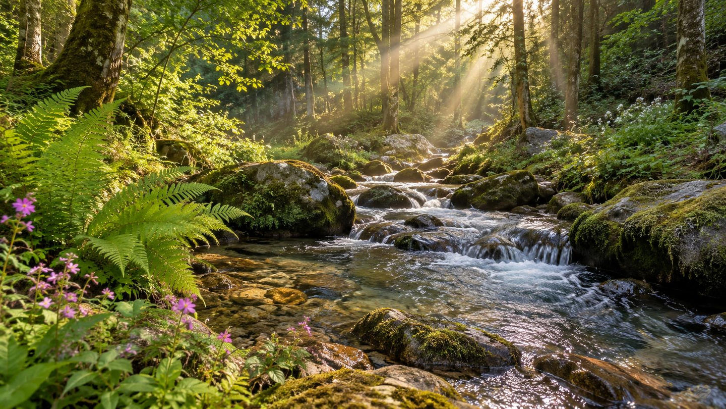
JORNADA 1 · La naturaleza es un regalo
AGRADECER
Un regalo que merece cuidado
Recursos digitales:
Cantoalegre - La Tierra es la casa de todos (Canciones para leer) - https://www.youtube.com/watch?v=nyI0iJRFCVk&list=RDnyI0iJRFCVk&start_radio=1
Laudado Si El Cuidado De La Casa Común Divina Misericordia - https://www.youtube.com/watch?v=GTa5QkOV3bY
Desde la fe cristiana, la creación es un regalo de Dios. Agradecer este regalo significa respetarlo, protegerlo y no usarlo como si fuera infinito.
Compromiso: hoy mira un detalle natural y agradécelo.
Buenos Días · Cuidado de la casa común · 3/15
Notes:
Orientación para el profesor/a:
Desde la fe cristiana, la creación es un regalo de Dios. Agradecer este regalo significa respetarlo, protegerlo y no usarlo como si fuera infinito.
Pregunta o compromiso para dialogar: Compromiso: hoy mira un detalle natural y agradécelo.
Diapositiva 3 de 15.

Slide 5
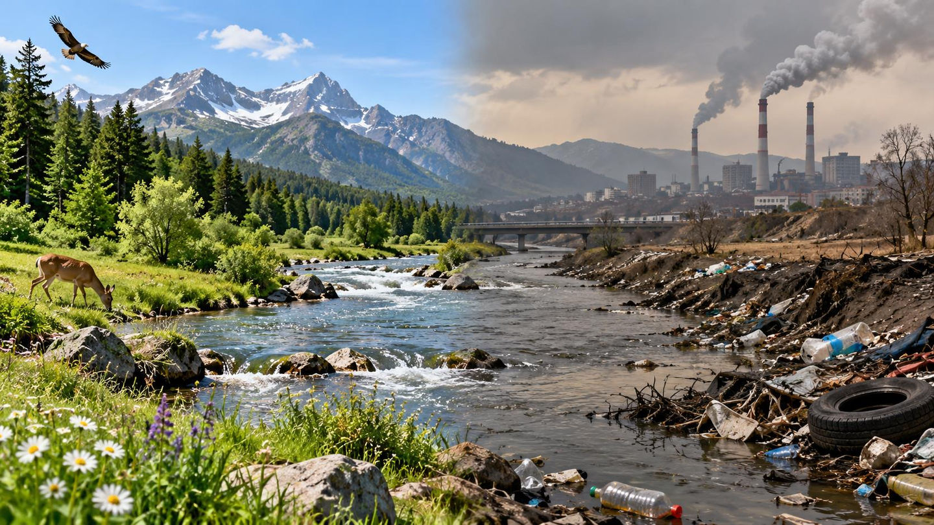
JORNADA 2 · Nuestro planeta necesita ayuda
PENSAR
Cuando la naturaleza sufre
La contaminación, los residuos, la deforestación y el cambio climático dañan la casa común. Pero todavía podemos elegir caminos más responsables.
Pregunta: ¿qué consecuencias tienen nuestros hábitos?
Buenos Días · Cuidado de la casa común · 4/15
Notes:
Orientación para el profesor/a:
La contaminación, los residuos, la deforestación y el cambio climático dañan la casa común. Pero todavía podemos elegir caminos más responsables.
Pregunta o compromiso para dialogar: Pregunta: ¿qué consecuencias tienen nuestros hábitos?
Diapositiva 4 de 15.

Slide 6
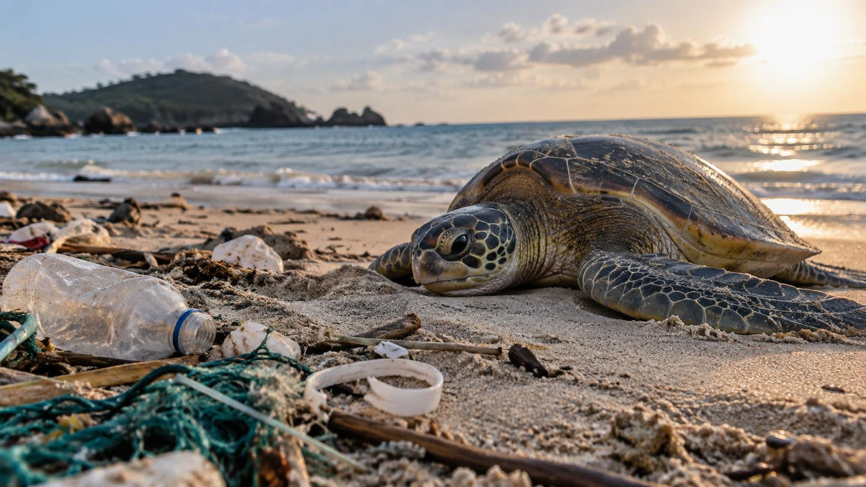
JORNADA 2 · Nuestro planeta necesita ayuda
REDUCIR
Cómo Cuidar el Medio Ambiente | Videos Educativos y divertido para Niños -
El plástico no desaparece por arte de magia
Muchos plásticos permanecen durante años en playas, ríos y mares. Reducir, reutilizar y reciclar ayuda a proteger a los animales y los ecosistemas.
Compromiso: evita hoy un plástico de un solo uso.
https://www.youtube.com/watch?v=dmT2RVYR1Kk
VER VÍDEO Para primaria
Buenos Días · Cuidado de la casa común · 5/15
Notes:
Orientación para el profesor/a:
Muchos plásticos permanecen durante años en playas, ríos y mares. Reducir, reutilizar y reciclar ayuda a proteger a los animales y los ecosistemas.
Pregunta o compromiso para dialogar: Compromiso: evita hoy un plástico de un solo uso.
Diapositiva 5 de 15.

Slide 7
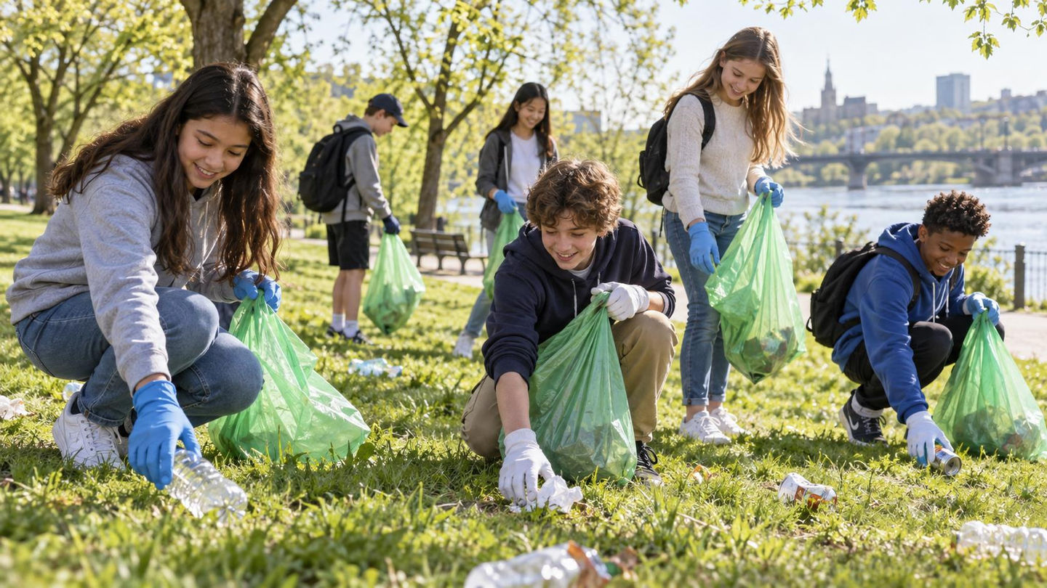
JORNADA 2 · Nuestro planeta necesita ayuda
ACTUAR
¿Y si empezamos a cambiar las cosas?
Los pequeños gestos cuentan: usar botella reutilizable, no tirar residuos, separar la basura y consumir solo lo necesario. El cambio empieza en lo cotidiano.
Pregunta: ¿qué pequeño cambio puedes hacer hoy?
Buenos Días · Cuidado de la casa común · 6/15
Notes:
Orientación para el profesor/a:
Los pequeños gestos cuentan: usar botella reutilizable, no tirar residuos, separar la basura y consumir solo lo necesario. El cambio empieza en lo cotidiano.
Pregunta o compromiso para dialogar: Pregunta: ¿qué pequeño cambio puedes hacer hoy?
Diapositiva 6 de 15.

Slide 8
JORNADA 3 · Laudato si’: todo está conectado
LAUDATO SI’
Laudato si’: cuidar la creación
El papa Francisco nos recuerda que la Tierra es “como una hermana” y “una madre bella” que nos acoge. Cuidar el planeta es una responsabilidad común.
Idea clave: la creación no es un objeto; es un hogar.
LER TEXTO
Buenos Días · Cuidado de la casa común · 7/15
Notes:
Orientación para el profesor/a:
El papa Francisco nos recuerda que la Tierra es “como una hermana” y “una madre bella” que nos acoge. Cuidar el planeta es una responsabilidad común.
Pregunta o compromiso para dialogar: Idea clave: la creación no es un objeto; es un hogar.
Diapositiva 7 de 15.

Slide 9
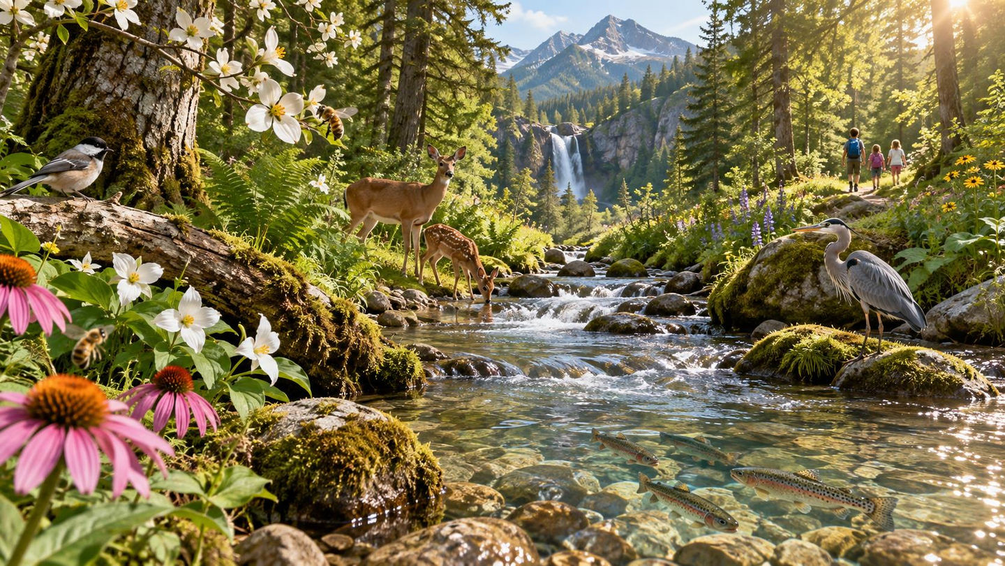
JORNADA 3 · Laudato si’: todo está conectado
ECOLOGÍA INTEGRAL
Todo está conectado
El agua, el aire, los árboles, los animales y las personas forman una red de vida. La ecología integral une el cuidado ambiental con el cuidado de las personas.
Pregunta: ¿cómo afecta la contaminación a la salud?
Buenos Días · Cuidado de la casa común · 8/15
Notes:
Orientación para el profesor/a:
El agua, el aire, los árboles, los animales y las personas forman una red de vida. La ecología integral une el cuidado ambiental con el cuidado de las personas.
Pregunta o compromiso para dialogar: Pregunta: ¿cómo afecta la contaminación a la salud?
Diapositiva 8 de 15.

Slide 10
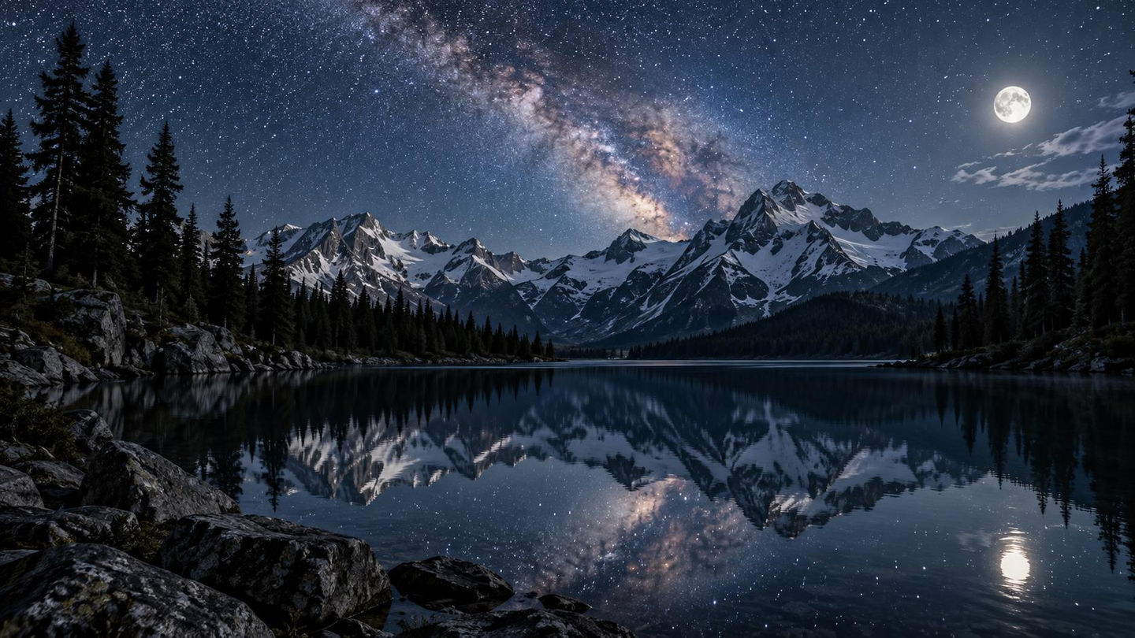
JORNADA 3 · Laudato si’: todo está conectado
ESCUCHAR
Escuchar el grito de la Tierra
La casa común nos habla: ríos contaminados, bosques destruidos, personas que sufren. Escuchar es el primer paso para responder con solidaridad.
Reflexión: ¿qué nos está pidiendo hoy la Tierra?
CANCIÓN
VIDEO LAUDATO SI’
Buenos Días · Cuidado de la casa común · 9/15
Notes:
Orientación para el profesor/a:
La casa común nos habla: ríos contaminados, bosques destruidos, personas que sufren. Escuchar es el primer paso para responder con solidaridad.
Pregunta o compromiso para dialogar: Reflexión: ¿qué nos está pidiendo hoy la Tierra?
Diapositiva 9 de 15.

Slide 11
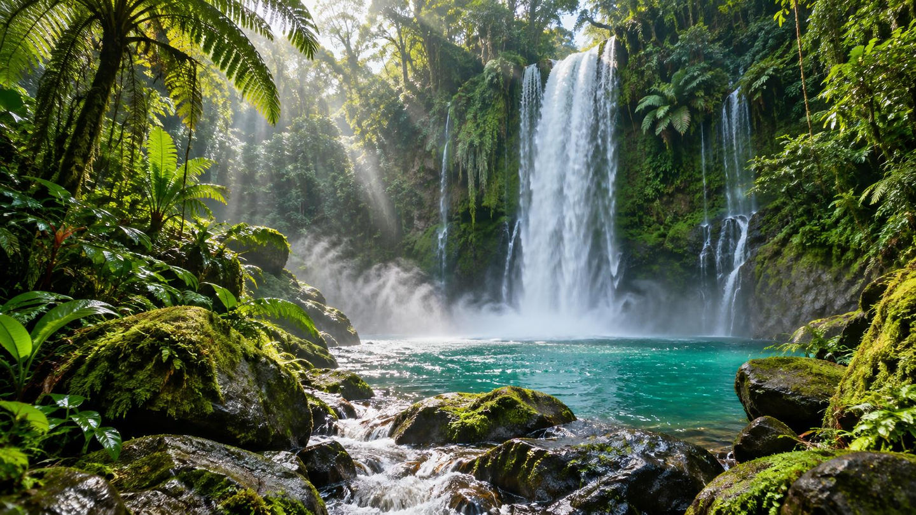
JORNADA 4 · Del compromiso a la acción
GESTOS
Pequeños gestos, grandes cambios
Ahorrar agua, apagar luces, cuidar las plantas, usar bien las papeleras y no desperdiciar materiales son acciones sencillas con mucho valor.
Idea clave: nadie puede hacerlo todo, pero todos podemos hacer algo.
Buenos Días · Cuidado de la casa común · 10/15
Notes:
Orientación para el profesor/a:
Ahorrar agua, apagar luces, cuidar las plantas, usar bien las papeleras y no desperdiciar materiales son acciones sencillas con mucho valor.
Pregunta o compromiso para dialogar: Idea clave: nadie puede hacerlo todo, pero todos podemos hacer algo.
Diapositiva 10 de 15.

Slide 12
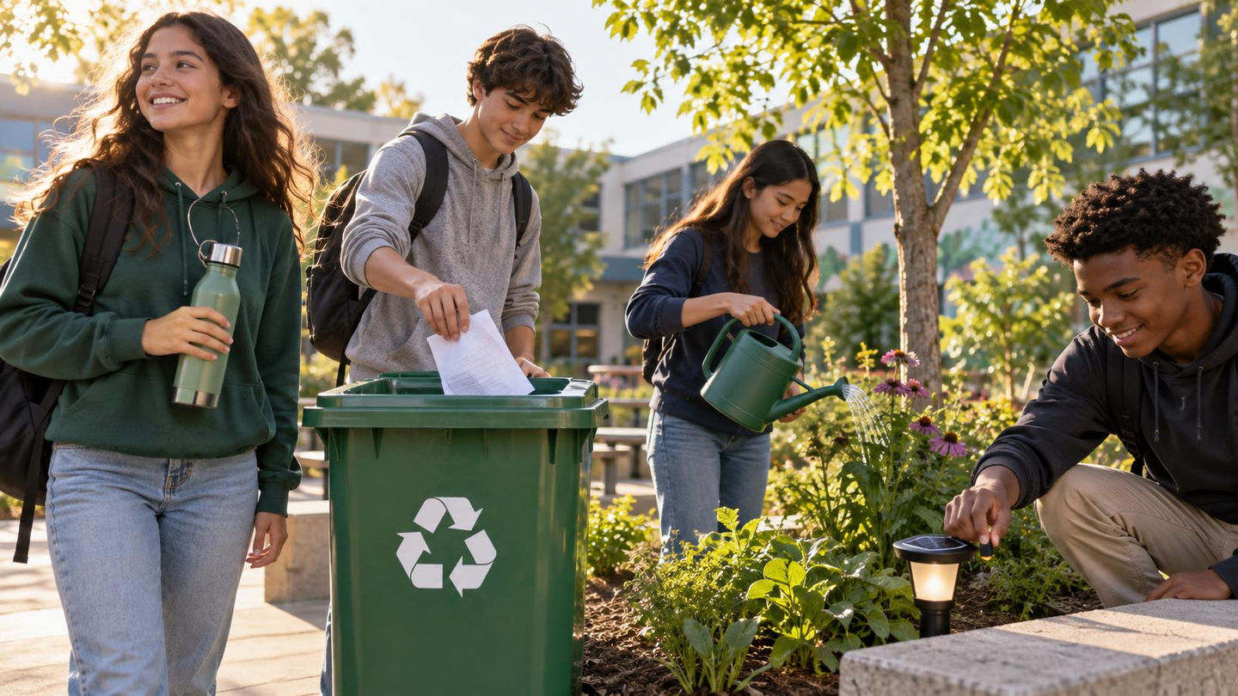
JORNADA 4 · Del compromiso a la acción
COLEGIO
Nuestro colegio también cuida el planeta
En Salesianas Béjar podemos mantener limpios patios y aulas, reducir papel, cuidar espacios comunes y convertir el colegio en un lugar más responsable.
Compromiso: deja hoy un espacio mejor de como lo encontraste.
Buenos Días · Cuidado de la casa común · 11/15
Notes:
Orientación para el profesor/a:
En Salesianas Béjar podemos mantener limpios patios y aulas, reducir papel, cuidar espacios comunes y convertir el colegio en un lugar más responsable.
Pregunta o compromiso para dialogar: Compromiso: deja hoy un espacio mejor de como lo encontraste.
Diapositiva 11 de 15.

Slide 13
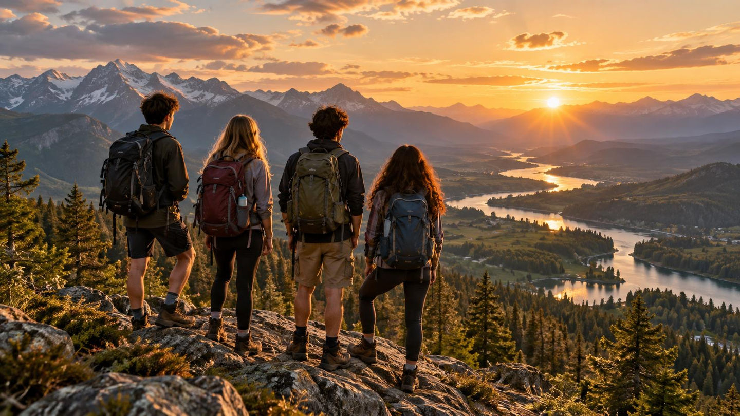
JORNADA 4 · Del compromiso a la acción
COMPROMISO
Nuestro compromiso con la casa común
Un grupo de 40 estudiantes universitarios participa en la limpieza de la playa de El Burrero, en Gran Canaria. Es un ejemplo real de jóvenes que se organizan para cuidar la naturaleza.
Nos comprometemos a cuidar la naturaleza, respetar a todos los seres vivos, evitar el desperdicio y construir con pequeños gestos un mundo más limpio y justo.
Pregunta final: ¿qué vas a hacer tú?
Reducir, Reutilizar y Reciclar. Para mejorar el mundo | Videos Educativos para Niños - https://www.youtube.com/watch?v=cvakvfXj0KE
Buenos Días · Cuidado de la casa común · 12/15
Notes:
Orientación para el profesor/a:
Nos comprometemos a cuidar la naturaleza, respetar a todos los seres vivos, evitar el desperdicio y construir con pequeños gestos un mundo más limpio y justo.
Pregunta o compromiso para dialogar: Pregunta final: ¿qué vas a hacer tú?
Diapositiva 12 de 15.

Slide 14

Un grupo de 40 estudiantes universitarios participa en la limpieza de la playa de El Burrero, en Gran Canaria. Es un ejemplo real de jóvenes que organizan para cuidar la naturaleza.
https://rtvc.es/estudiantes-ruta-siete-limpian-playa-el-burrero-21-julio-2025
https://www.youtube.com/watch?v=B61r6J_r-HI&t=6s
«Estos jóvenes han decidido dedicar parte de su tiempo a mejorar el planeta. ¿Qué podríamos hacer nosotros en Béjar para cuidar nuestro entorno?».

Slide 15
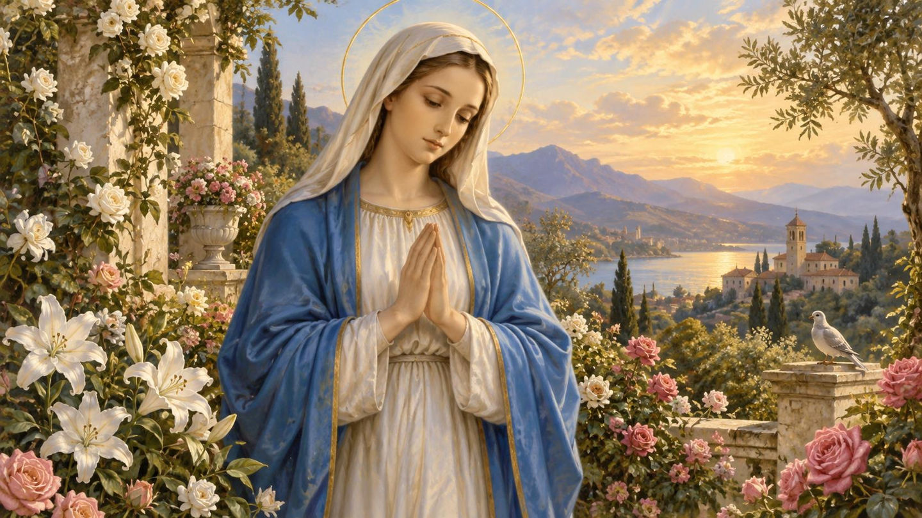
JORNADA 5 · María, madre que cuida
MARÍA
María nos enseña a cuidar y amar
María nos muestra un modo de vivir atento, sencillo y lleno de amor. Cuidar la creación también es cuidar con ternura lo que Dios ha puesto en nuestras manos.
Pregunta: ¿cómo puedo cuidar mejor en casa, en clase y en la naturaleza?
Buenos Días · Cuidado de la casa común · 13/15
Notes:
Orientación para el profesor/a:
María nos muestra un modo de vivir atento, sencillo y lleno de amor. Cuidar la creación también es cuidar con ternura lo que Dios ha puesto en nuestras manos.
Pregunta o compromiso para dialogar: Pregunta: ¿cómo puedo cuidar mejor en casa, en clase y en la naturaleza?
Diapositiva 13 de 15.

Slide 16
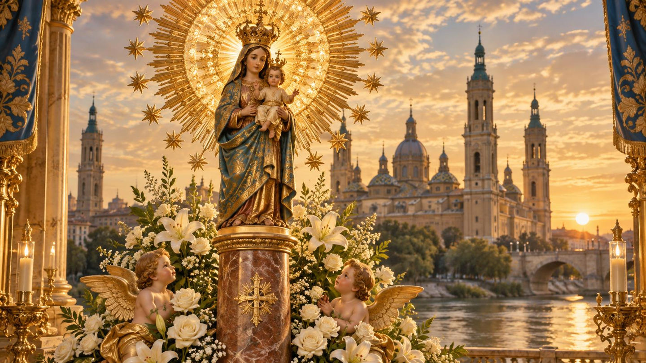
JORNADA 5 · La Virgen del Pilar
12 DE OCTUBRE
La Virgen del Pilar: fe y esperanza
El 12 de octubre celebramos a la Virgen del Pilar, una advocación muy querida en Zaragoza, Aragón y la Hispanidad. La tradición la vincula al apóstol Santiago.
Idea clave: María nos invita a estar firmes en la fe y en el bien.
Buenos Días · Cuidado de la casa común · 14/15
Notes:
Orientación para el profesor/a:
El 12 de octubre celebramos a la Virgen del Pilar, una advocación muy querida en Zaragoza, Aragón y la Hispanidad. La tradición la vincula al apóstol Santiago.
Pregunta o compromiso para dialogar: Idea clave: María nos invita a estar firmes en la fe y en el bien.
Diapositiva 14 de 15.

Slide 17
JORNADA 5 · Oración final
ORACIÓN
Virgen del Pilar, acompáñanos
Enséñanos a cuidar a las personas, respetar la naturaleza y hacer de nuestro mundo un hogar mejor para todos. Amén.
¡CUIDEMOS JUNTOS NUESTRA CASA COMÚN!
OFRENDA AL PILAR
Buenos Días · Cuidado de la casa común · 15/15
Notes:
Orientación para el profesor/a:
Enséñanos a cuidar a las personas, respetar la naturaleza y hacer de nuestro mundo un hogar mejor para todos. Amén.
Pregunta o compromiso para dialogar: ¡CUIDEMOS JUNTOS NUESTRA CASA COMÚN!
Diapositiva 15 de 15.

